Slide 1
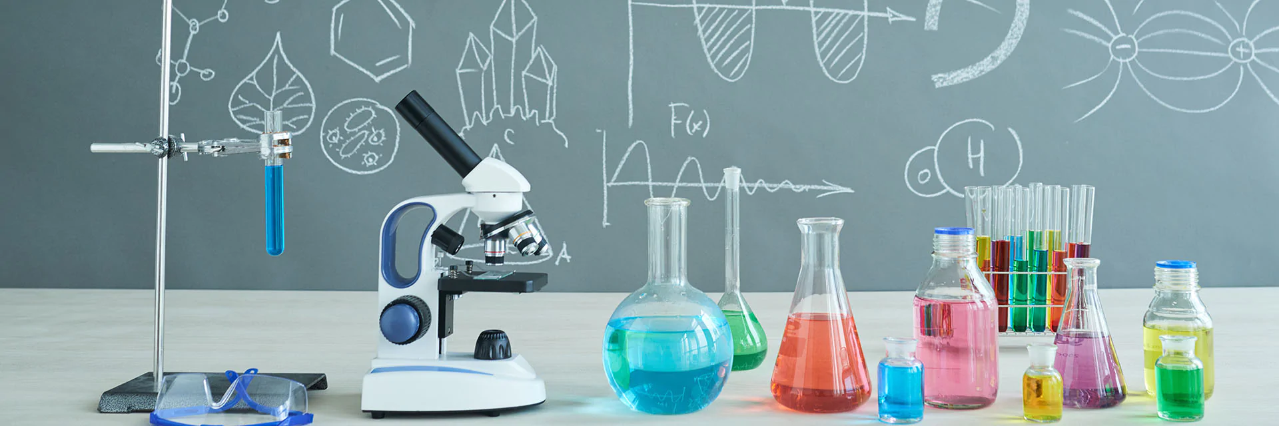


Slide 2
CURSO: 4° Medio ASIGNATURA: Química
CLASE N° 10
PROFESORA: Rolando E. Montero A.
DEPARTAMENTO DE CIENCIAS, TECNOLOGÍA Y AMBIENTE
COLEGIO FEDERICO OZANAM- PUERTO MONTT

Slide 3

En esta sala…
No se permiten celulares. Si ingresas con ellos deberás dejarlos SIEMPRE en la caja dispuesta para aquello.
El uso de audífonos y cualquier elemento tecnológico no serán admitidos en clases.
El uso de maquillajes, alisadores, espejos, etc. no están autorizados en clases.
No se puede entrar con mochilas, bolsos de deporte o implementos deportivos a la sala temática.
Se permiten botellas con agua, pero deben ser transparentes.
Nuestra sala no se puede convertir en una bodega para trabajos de otras asignaturas.

Slide 4
En esta sala…
Tienes 3 minutos para ingresar a ésta sala temática desde el timbre, después de eso quedará consignado el atraso en tu hoja de vida en el libro de clases en LIRMI.
El mobiliario del aula se debe cuidar, si algún estudiante lo raya, rompe o destruye deberá reponerlo y además quedará registrado en su hoja de vida.
Si llegará a olvidar algún material de clase, no podrá salir de ésta a buscarlo.
Está prohibido ir al baño, se autorizará solo casos de emergencia y situaciones excepcionales, previo aviso en convivencia escolar en wsp del ciclo.

Slide 5
En esta sala…
En el cuaderno se registra: nº de clase, fecha, unidad y objetivo, las actividades y retroalimentaciones de estas y evaluaciones. (se revisan en clases).
Siempre tomar apuntes en clases (la memoria es frágil, no todo está en el PPT y no usaremos Classroom)
Hacer buen uso de los contenedores de reciclaje, apoyando a los agentes de cambio.
no contar con sus materiales básicos de clases, quedará registrado en su hoja de vida (cuaderno, libro, lápiz, carpeta, guías, etc)

Slide 6
¡IMPORTANTE!
Cualquier llamada personal no podrá ser contestada, ya que el apoderado debe informar a secretaria o convivencia escolar si acontece algo infrecuente; y éstos informarán al educando.
En caso de pérdida de la llave del candado, el estudiante debe informar a Convivencia Escolar e Inspectoría, quién solicitará la apertura del lockers. Por ningún motivo el estudiante debe intentar abrirlo por su cuenta y menos tratar de forzarlo.
si usted tiene un inconveniente en clases, SIEMPRE AVISAR AL PROFESOR EN EL MOMENTO.
es de su responsabilidad CUIDAR SUS MATERIALES. En esta sala no puede dejar sus materiales y trabajos.

Slide 7
Se dejará registro (observación neutra) si acontece alguna situación atípica en el quehacer cotidiano. (Por ejemplo, ir a enfermería, protocolo “tomar aire”, etc.)
Cada profesor que haga uso de la sala temática podrá instaurar sus propios acuerdos, considerando las necesidades de su asignatura.

Slide 8
Queda estrictamente prohibido ingerir alimentos en esta aula temática, ya que es laboratorio.
No se puede manipular el material que no corresponde a la clase impartida.

Slide 9
CLASE N°: 32
FECHA: 22-06-2026
UNIDAD:
Disoluciones y Propiedades Coligativas
CONTENIDOS:
Dilución, Solubilidad y Propiedades Coligativas
HABILIDADES:
Análisis, reflexión, comunicación científica
VIRTUD: EMPATÍA
OA: Comprender y aplicar conceptos clave sobre dilución, solubilidad y propiedades coligativas.

Slide 10
OBJETIVO DE LA CLASE
Al finalizar la clase, el estudiante será capaz de explicar y ejemplificar dilución, solubilidad y propiedades coligativas.

Slide 11
Inicio: Activación de Conocimientos
¿Qué sucede cuando agregamos agua a un jugo concentrado? ¿Por qué la sal funde la nieve en las carreteras? Repasemos los conceptos de soluto, solvente y disolución.

Slide 12
Objetivo de la Clase
Objetivo de la Clase: Comprender y aplicar los conceptos de dilución, solubilidad y propiedades coligativas, resolviendo ejercicios prácticos y analizando fenómenos físicos.

Slide 13
Concepto 1: Dilución
La dilución es el proceso de reducir la concentración de un soluto en una disolución añadiendo más solvente. Es fundamental en laboratorios para preparar soluciones de trabajo a partir de soluciones madre.

Slide 14
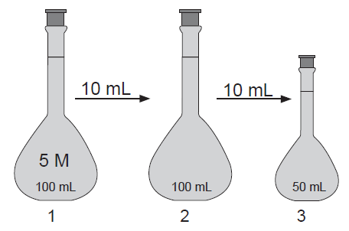
1. Dilución
Se toman 10 mL de una disolución 1 de concentración 5,0 mol/L y se traspasan a un matraz aforado de 100 mL, completando el volumen con disolvente. A continuación, se toman 10 mL de la disolución 2 y se aforan en un matraz de 50 mL.
De acuerdo a esta información, ¿cuál es la concentración de la disolución 3?
0,01 mol/L
0,10 mol/L
0,25 mol/L
0,50 mol/L
1,00 mol/L
¿Qué ocurrirá al agregar más solvente a un volumen dado de solución?
¿Cambian la cantidad de soluto y la concentración?

Slide 15

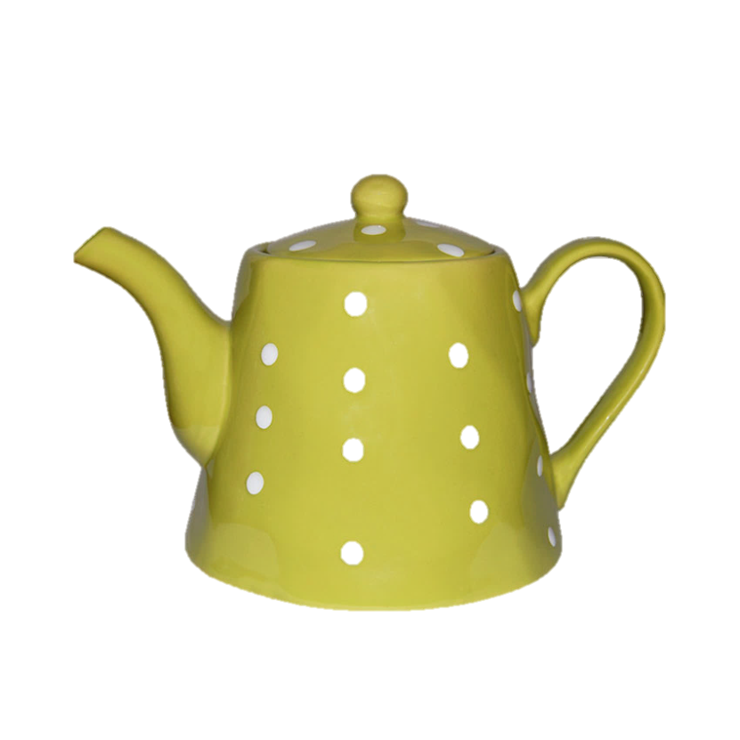
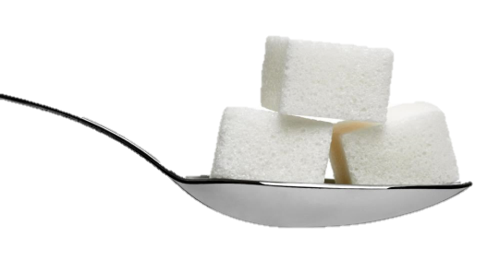

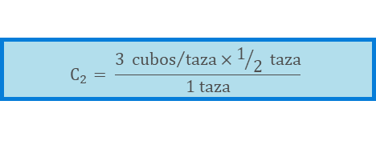

1. Dilución
¿Cómo podríamos arreglar este té si quedó demasiado dulce?
¿Cuántos cubos de azúcar fueron traspasados a esta taza junto con el té?
C₁ x V₁ = C₂ x V₂
¿Cuál es ahora el contenido de azúcar por taza?
Agregar agua hasta completar 1 taza.
3 cubos/taza x ½ taza = C₂ x 1 taza
1 taza
1 taza
1/2 taza
1/2 taza
$$C_{2}= \frac{3 {cubos}/{taza}×1/2 taza}{1 taza}$$
3 cubos/taza
1,5 cubos
1,5 cubos/taza
Verter la mitad en otra taza para poder agregar más agua.
$$C_{2}=1,5 cubos/taza$$

Slide 16
Herramienta Matemática: C₁V₁ = C₂V₂
Para calcular diluciones usamos la ecuación de balance de masa: C₁V₁ = C₂V₂. Donde: C = Concentración, V = Volumen. La cantidad de soluto permanece constante, solo cambia el volumen del solvente.

Slide 17


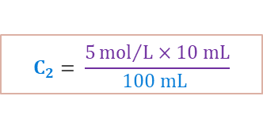

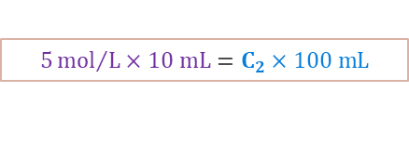
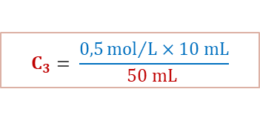

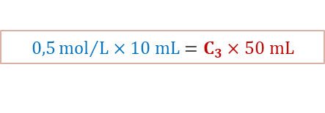
1. Dilución
Volumen 1
Se toman 10 mL de una disolución 1 de concentración 5,0 mol/L y se traspasan a un matraz aforado de 100 mL, completando el volumen con disolvente. A continuación, se toman 10 mL de la disolución 2 y se aforan en un matraz de 50 mL.
De acuerdo a esta información, ¿cuál es la concentración de la disolución 3?
0,01 mol/L
0,10 mol/L
0,25 mol/L
0,50 mol/L
1,00 mol/L
Volumen 2
Concentración 1
Volumen 2
Ahora apliquemos el procedimiento anterior utilizando mL como unidad de volumen y la molaridad como unidad de concentración.
Volumen 3
B
¿Cuántos mol de soluto se traspasan en cada dilución?
0,5 M
0,1 M
Aplicación
$$C_{1}V_{1}=C_{2}V_{2}$$
Concentración 2
$$C_{2}V_{2}=C_{3}V_{3}$$
$$5{mol}/L×10 mL=C_{2}×100 mL$$
$$0,5{mol}/L×10 mL=C_{3}×50 mL$$
$$C_{2}= \frac{5{mol}/L×10 mL}{100 mL }$$
$$C_{3}= \frac{0,5{mol}/L×10 mL}{50 mL }$$
$$C_{2}=0,5 mol/L$$
$$C_{3}=0,1 mol/L$$

Slide 18

Dónde estamos
Temperatura
Naturaleza química
Presión
Solubilidad
Disolvente
Soluto
Propiedades coligativas
Tonoscopía
Ebulloscopía
Crioscopía
Presión osmótica

Slide 19
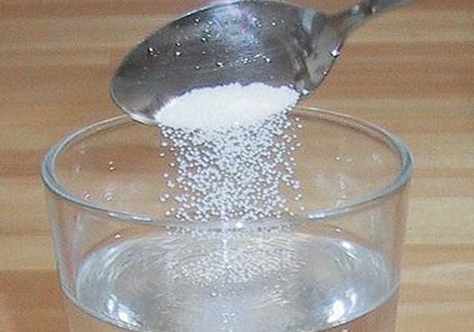
3. Propiedades coligativas
3.1 Definición
Cambios en el comportamiento de un líquido por la presencia de un soluto no volátil.
Dependen del número de partículas de soluto en la disolución y no de la naturaleza de las partículas.
Las propiedades coligativas son:
Elevación del punto de ebullición (ebulloscopía)
Disminución del punto de congelación (crioscopía)
Disminución de la presión de vapor (tonoscopía)
Presión osmótica

Slide 20
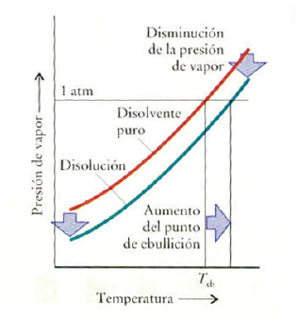
3. Propiedades coligativas
3.2 Elevación del punto de ebullición (ebulloscopía)
Es consecuencia de la disminución de la presión de vapor y nos indica que el punto de ebullición de la disolución es mayor que el del disolvente puro.
∆T_{eb}= T_{eb} – T_{eb}*= k_{e} x m
Donde:
T_{eb}: punto de ebullición de la disolución.
T_{eb}*: punto de ebullición del disolvente puro.
k_{e}: constante ebulloscópica (propia de cada disolvente).
m: molalidad.
Aplicación → determinación de masas moleculares.
Es más difícil evaporar la disolución.
El punto de ebullición de una disolución es la temperatura a la cual su presión de vapor iguala a la presión atmosférica externa.

Slide 21
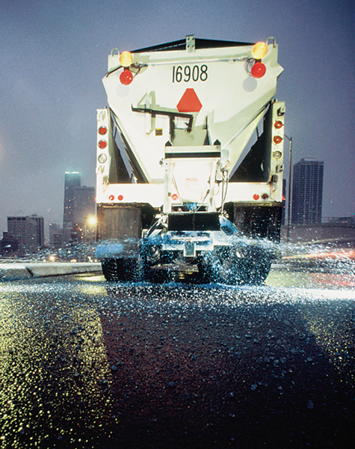
3. Propiedades coligativas
3.3 Disminución del punto de congelación (crioscopía)
El punto de congelación de una disolución es menor que el punto de congelación del disolvente puro. Esto es consecuencia directa de la disminución de la presión de vapor del disolvente por adición de un soluto.
∆T_{c} = T_{c}° – T_{c}= k_{c} x m
Donde:
T_{c}: punto de congelación de la disolución.
T_{c}°: punto de congelación del disolvente puro.
k_{c}: constante crioscópica (propia de cada disolvente).
m: molalidad.
Aplicación → determinación de masas moleculares, anticongelantes y adición de sal a las carreteras.

Slide 22
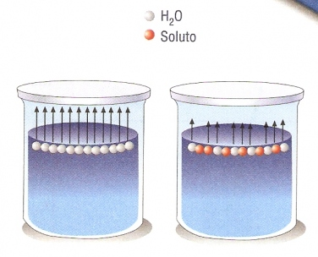
3. Propiedades coligativas
3.4 Disminución de la presión de vapor (tonoscopía)
Al añadir un soluto a un disolvente puro, se produce una disminución de la presión de vapor del disolvente.
Ley de Raoult
P_{A} = X_{A} P°
Donde:
P_{A}: presión de vapor del disolvente en una disolución.
P°: presión de vapor del disolvente puro.
X_{A}: fracción molar del disolvente en la disolución.
Si la presión de vapor disminuye, la evaporación ocurre más lentamente.
Aplicación → determinación de masas moleculares.

Slide 23
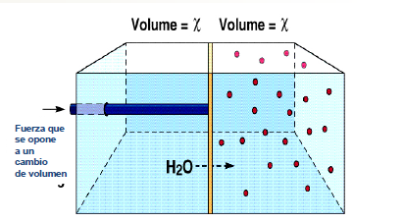
3. Propiedades coligativas
3.5 Presión osmótica (π)
La presión osmótica se define como la presión hidrostática necesaria para detener el flujo neto de agua a través de una membrana semipermeable que separa disoluciones de composición diferente.
π= M R T
Donde:
π: presión osmótica (atm).
M: molaridad (mol/L).
R: constante de los gases (0,082 atm L/K mol).
T: temperatura (K).
H₂O pura
Glucosa (180 g/L)
Aplicación → determinación de masas moleculares (moléculas biológicas) y osmosis inversa (desalinización de agua de mar).

Slide 24
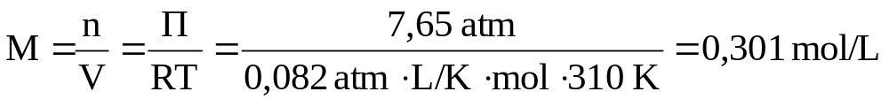
Ejemplo
Suponiendo que la presión osmótica de la sangre a 37 °C es 7,65 atm, ¿qué cantidad de glucosa por litro debe utilizarse para una inyección intravenosa que ha de tener la misma presión osmótica que la sangre?
Según la ecuación de Van’t Hoff:
π = M R T

Slide 25
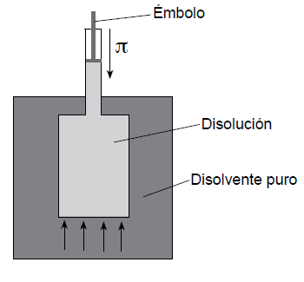
Ejercitación
El siguiente diagrama representa un osmómetro, instrumento utilizado para medir la presión osmótica.
Considerando que la constante de los gases tiene un valor de 0,082 atm ∙ L/mol ∙ K, que la molaridad de la disolución es 3 mol/L y que se encuentra a 20 °C (293 K), ¿cuál es el valor de la presión que se debe ejercer con el émbolo para evitar el paso del disolvente a la disolución?
A) 1,0 atm
B) 3,0 atm
C) 20,2 atm
D) 24,0 atm
E) 72,1 atm
E
Aplicación

Slide 26






3. Propiedades coligativas
3.6 Propiedades coligativas de los electrolitos
Para determinar el efecto de la disolución de un soluto de tipo iónico se debe ntroducir un factor de corrección, denominado factor de Van´t Hoff (i).
Donde i es igual al número de mol de iones por mol de electrolito.
NaCl
MgSO₄
CaCl₂
Na⁺
Cl⁻
Mg²⁺
SO₄²⁻
Ca²⁺
Cl⁻
Cl⁻

Slide 27
Cierre y Síntesis
Resumen:
Dilución -> Reducción de concentración (C₁V₁=C₂V₂).
Propiedades Coligativas -> Efectos físicos por presencia de soluto.

Slide 28
Ticket de Salida
Ticket de Salida: Si diluyes una solución al doble de su volumen, ¿qué ocurre con su concentración? Justifica usando la fórmula C₁V₁ = C₂V₂.

